Slide 1

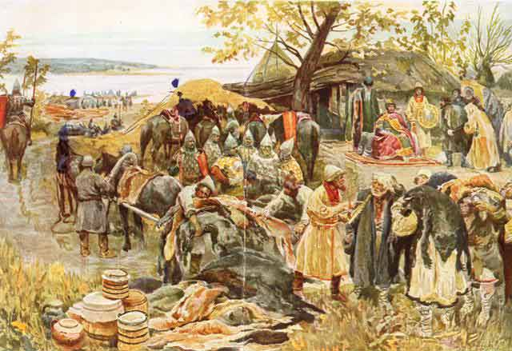
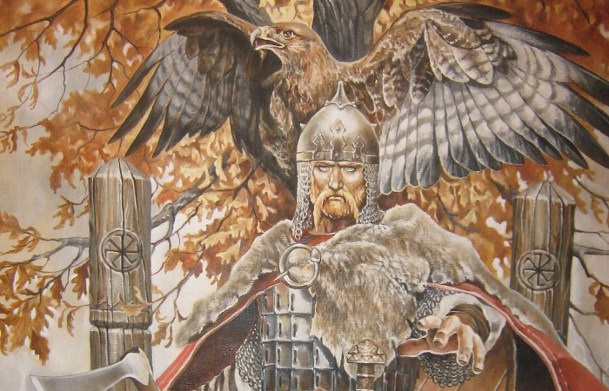
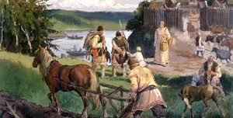
Як жили предки українського народу – слов’яни
Для роботи в дистанційному(асинхронному)форматі

Slide 2
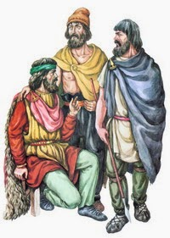
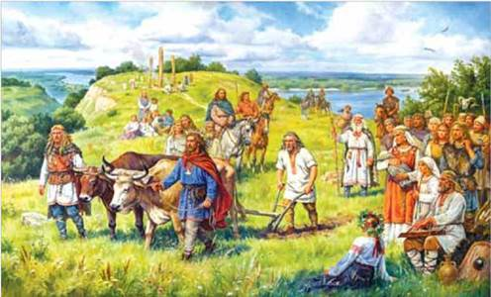
Розгляньте ілюстрації, ознайомтеся з пре-зентацією, прочитайте § 42–43 ЩО ВІДОМО ПРО ГОСПОДАРСЬКЕ ТА СУСПІЛЬНЕ ЖИТТЯ І ДУХОВНИЙ СВІТ ДАВНІХ СЛОВ’ЯН підручника, дайте відпо-віді на запитання

Slide 3
Розгляньте ілюстрації, ознайомтеся з пре-зентацією, прочитайте § 42–43 ЩО ВІДОМО ПРО ГОСПОДАРСЬКЕ ТА СУСПІЛЬНЕ ЖИТТЯ І ДУХОВНИЙ СВІТ ДАВНІХ СЛОВ’ЯН підручника, дайте відпо-віді на запитання

Slide 4
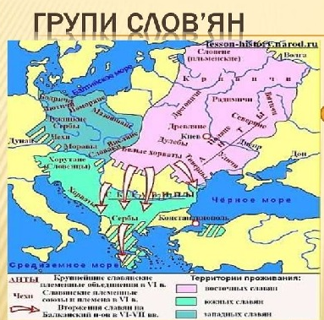
Доповніть речення:
Слов’яни – предки( ), у тому числі й українського, з’явилися протягом ( ) ст. на лісистих просторах від ( ) до ( ).
Групи слов’ян
Східні
Західні
Південні

Slide 5
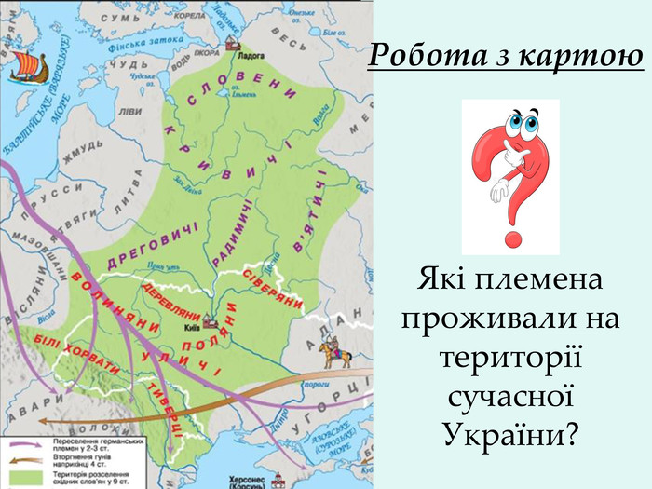
Працюємо з картою:
Які слов’янські племена проживали на території сучасної України?

Slide 6
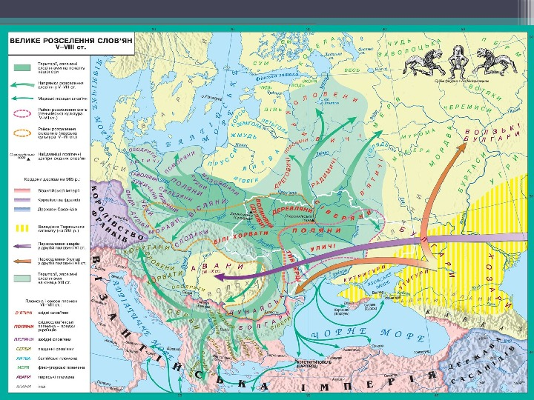
Які теорії існують про прабатьківщину слов’ян?

Slide 7
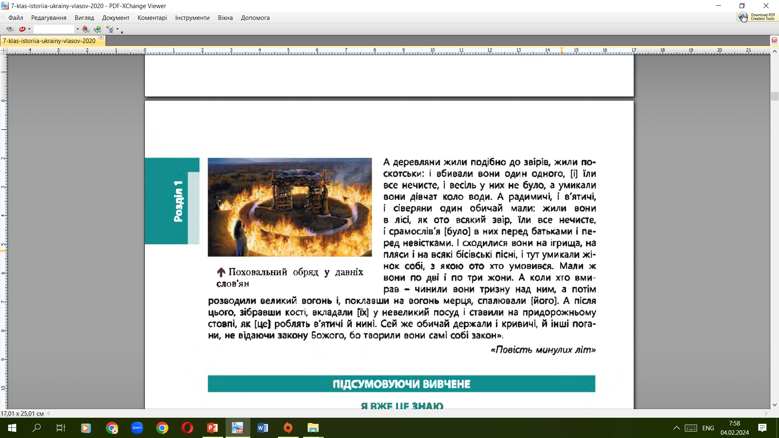
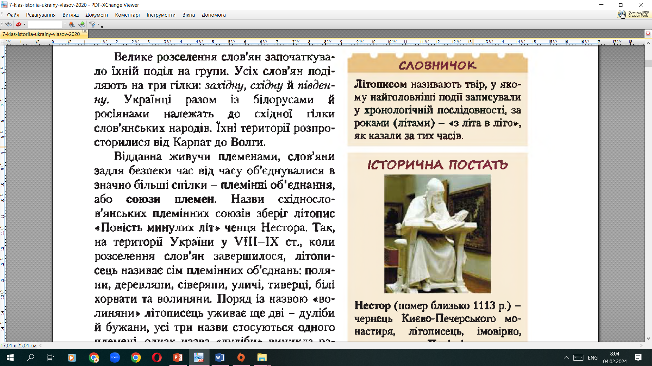
Охарактеризуйте ставлення автора документа до давніх слов’ян. Поясніть свою точку зору.

Slide 8
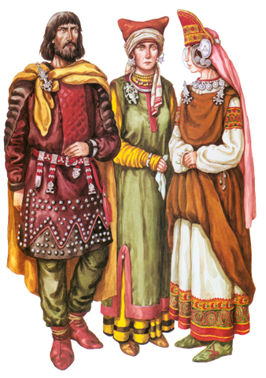
Складіть опис слов'янської зовнішності та рис характеру давніх слов'ян. Зверніть увагу, чи є спільні риси в зовнішньому вигляді давніх слов'ян та українського народу.

Slide 9
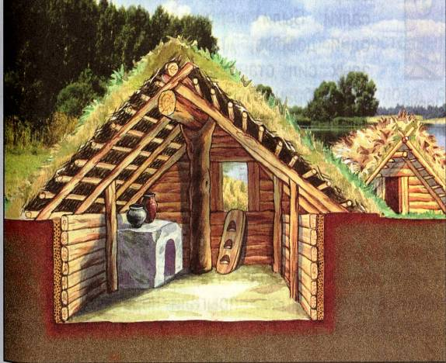
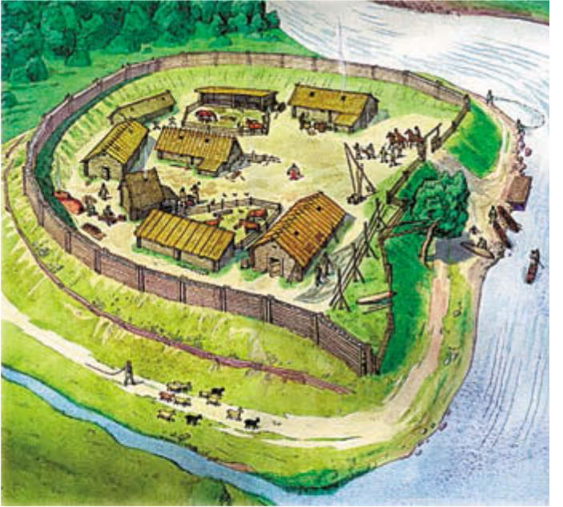
За допомогою ілюстративних матеріалів опишіть, як давні слов'яни облаштовували свої поселення та житла.

Slide 10
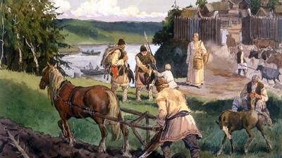
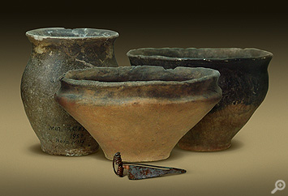
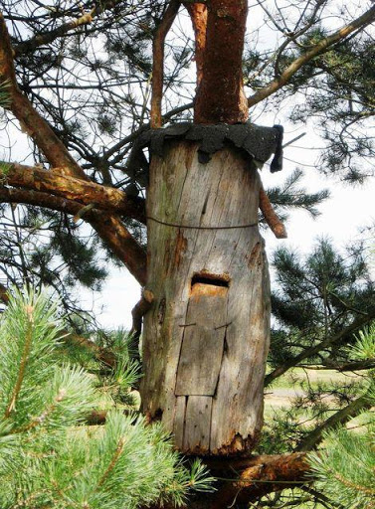
Як господарювали давні слов’яни
Використовуючи подані ілюстрації, дайте відповіді на питання та охарактеризуйте господарське життя та заняття давніх слов’ян.
Визначте заняття давніх слов’ян.
З'ясуйте, які знаряддя праці вони використовували.
Які культури вирощували та яких тварин розводили?
Чи розвивали вони господарські зв'язки з іншими народами?

Slide 11
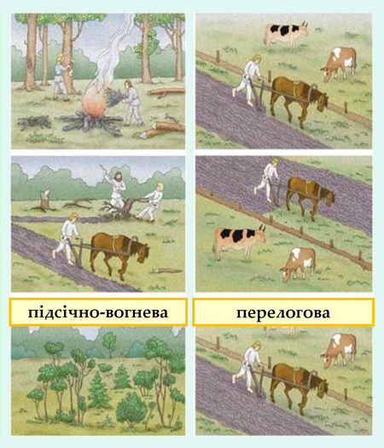
Як господарювали давні слов’яни
Які системи обробітку землі використовували слов’яни?

Slide 12
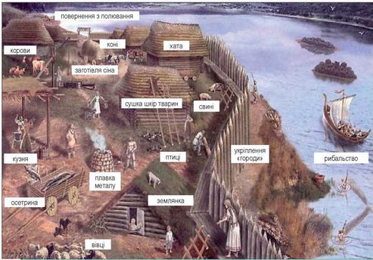
Як господарювали давні слов’яни
Які заняття слов’ян зображені на малюнку?
Що на малюнку є свідченням існування землеробства?
Чому, на вашу думку поселення обнесено частоколом?

Slide 13
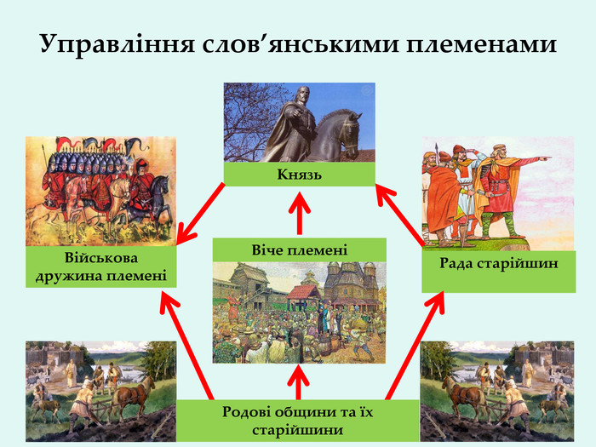
Суспільно-політичний устрій давніх слов’ян
Суспільно-політичний устрій давніх слов’ян
Використовуючи схему, опишіть суспільно-політичний устрій давніх слов’ян

Slide 14
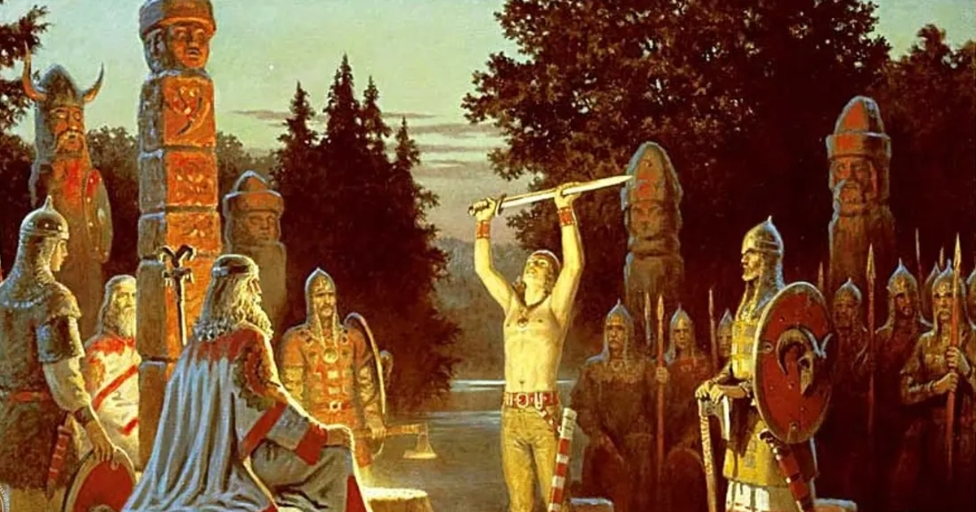
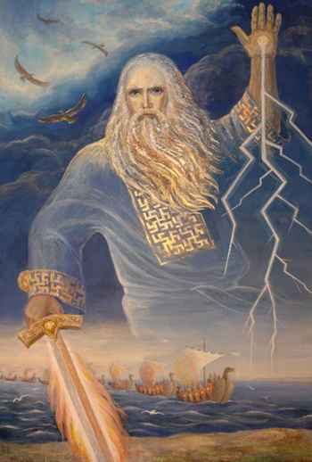
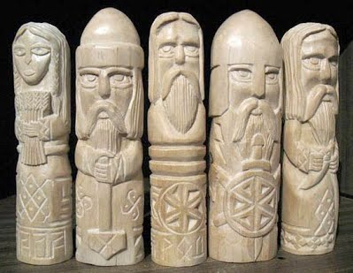
ДУХОВНИЙ СВІТ ДАВНІХ СЛОВ’ЯН
Назвіть богів та сили природи, яким поклонялися давні слов’яни.

Slide 15
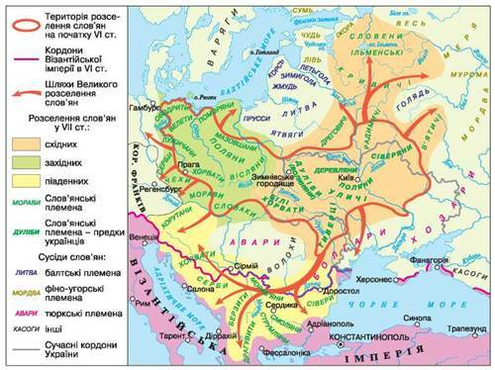
Заповніть таблицю, користуючись картою:
Сусіди давніх слов’ян
На півночі | На півдні | На заході | На сході

Slide 16
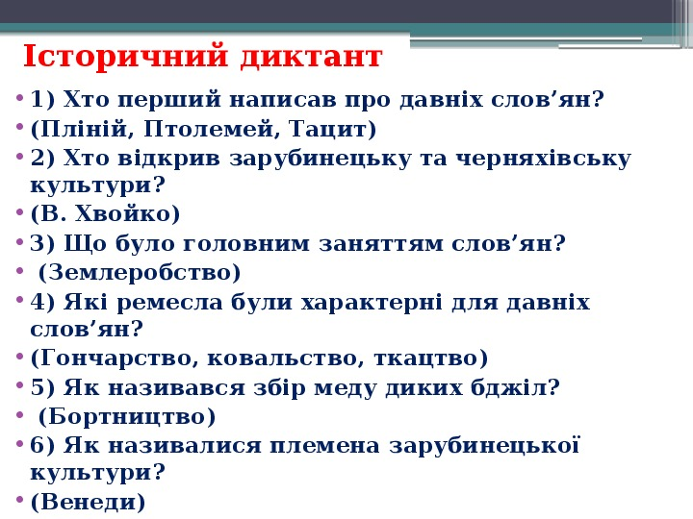
Перевірте свої знання:

Slide 17
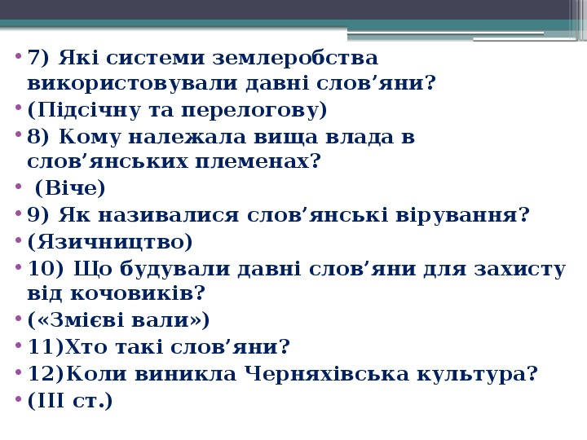
Перевірте свої знання:

Slide 18
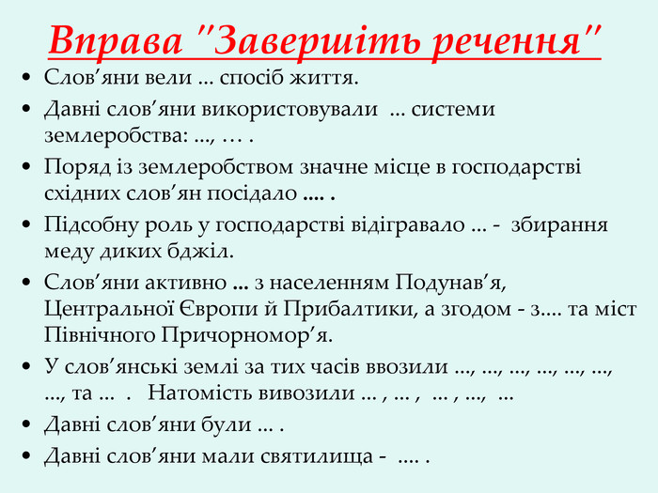
Перевірте свої знання:

